Slide 1
人脸识别与情绪识别 孙肖仪 苟铭浩
2017年6月
Notes:
此页可以删除

Slide 2
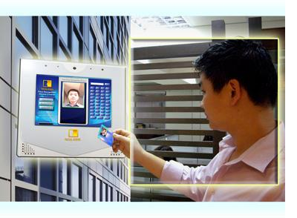
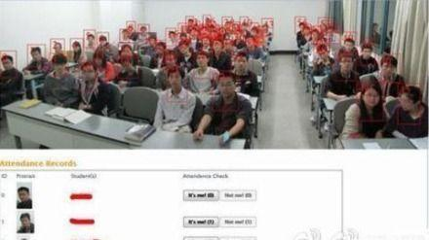
1.应用前景
门禁系统、自动考勤系统

Slide 3
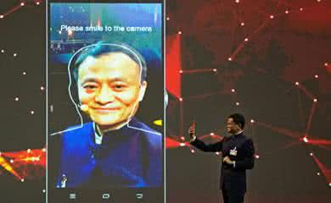
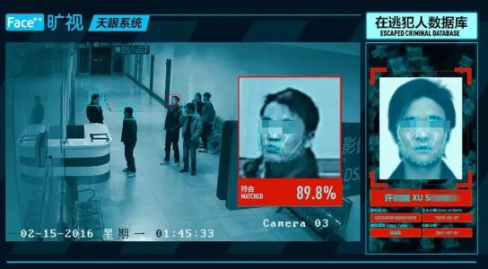
1.应用前景
支付系统、监控系统、入侵预警

Slide 4
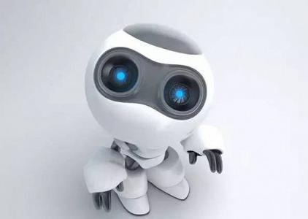

1.应用前景
情感分析，温情陪伴

Slide 5
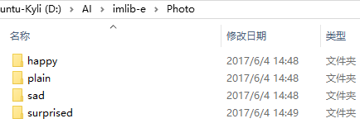
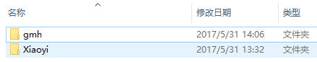
2.方法介绍
1. 分别按照人物和情绪设置训练集
outputFolder = fullfile('D:\AI\imlib-e');
rootFolder = fullfile(outputFolder, 'Photo');
imgSets = [imageSet(fullfile(rootFolder, 'happy')), ...
imageSet(fullfile(rootFolder, 'plain')), ...
imageSet(fullfile(rootFolder, 'sad')),imageSet(fullfile(rootFolder,'surprised'))];
minSetCount = min([imgSets.Count]);
imgSets = partition(imgSets, minSetCount, 'randomize');
[trainingSets, validationSets] = partition(imgSets, 0.8, 'randomize');

Slide 6
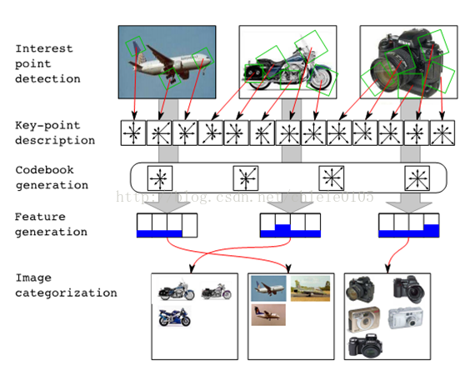
2.方法介绍
2. 提取特征（BOF算法）
bag = bagOfFeatures(trainingSets);
从训练集中得到图片的特征
将一些细节提取出来

Slide 7
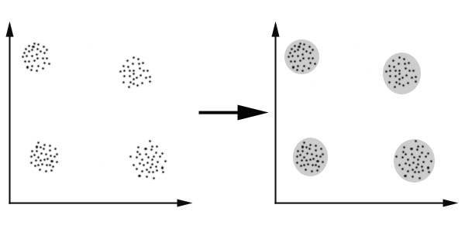
2.方法介绍
3. 训练得到分类器模型（kmeans）
eCategoryClassifier = trainImageCategoryClassifier(trainingSets, bag);
Notes:
在已经有特征的时候，我们利用kmeans进行聚类分析，简单地说就是利用欧式距离来找到一些距离相近的点，然后将他们分作一类，求出均值与方差，然后对新的数据做出新的判断。

Slide 8
2.方法介绍
4. 图像读取与人脸识别（webcam摄像头）
用Haar-like算法。Haar特征值反映了图像的灰度变化情况。例如：脸部的一些特征能由矩形特征简单的描述。
对于图中的A, B和D这类特征，特征数值计算公式为：v=Sum白-Sum黑，而对于C来说，计算公式如下：v=Sum白-2*Sum黑
faceDetector = vision.CascadeObjectDetector();
clear cam
cam = webcam();
videoFrame = snapshot(cam);
frameSize = size(videoFrame);
points = detectMinEigenFeatures(videoFrameGray, 'ROI', bbox(1, :));
bboxPoints = bbox2points(bbox(1, :));

Slide 9
2.方法介绍
5. 图像预处理与识别
selectVideoFrame=imcrop(videoFrame,[min(bboxPoints(:,1)),min(bboxPoints(:,2)),max(bboxPoints(:,1))-min(bboxPoints(:,1)),max(bboxPoints(:,2))-min(bboxPoints(:,2))]);
selectVideoFrame=imresize(selectVideoFrame,[300,300]);
imshow(rgb2gray(selectVideoFrame))
img = readAndPreprocessImage(selectVideoFrame);
[labelIdx, scores] = predict(categoryClassifier, img);
[elabelIdx, escores] = predict(eCategoryClassifier, img);
Notes:
图像预处理主要是每一帧中截取了一个部分，调整大小，变为黑白图像
族中得到的分数与概率有关

Slide 10
2.方法介绍
6. 给出结果
if(min(scores)<-0.6)
videoFrame = insertText(videoFrame,[1,21],categoryClassifier.Labels(labelIdx));
end
if(min(escores)<-0.4)
videoFrame = insertText(videoFrame,[1,41],eCategoryClassifier.Labels(elabelIdx));
end
Notes:
根据分数做出判断，设定一个阈值当几个分数相差不大时，不给出判断。
并在图片中显示

Slide 11
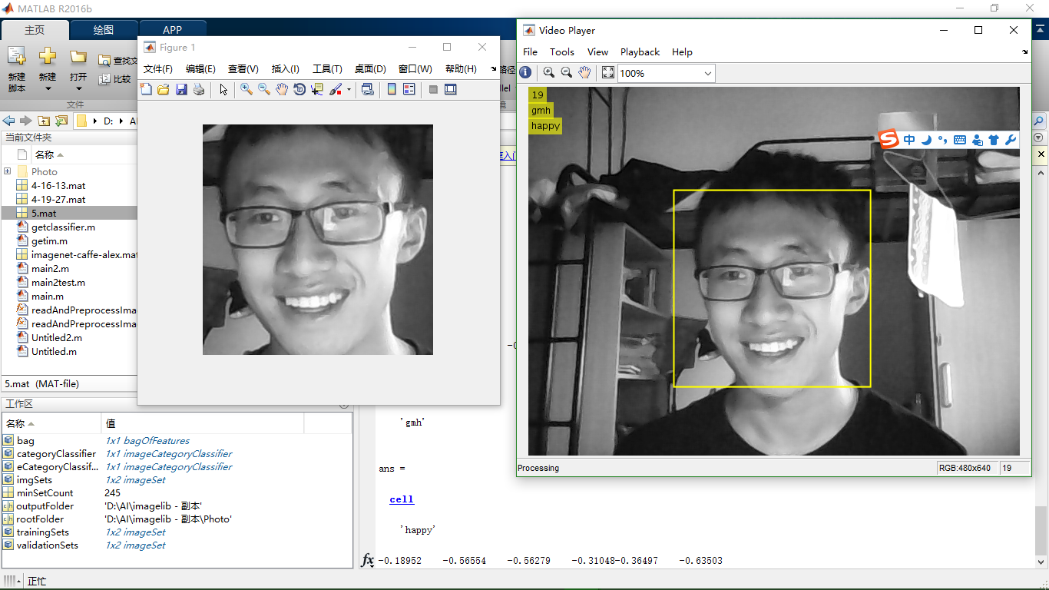
3.效果展示
Notes:
Surprised和happy的识别很容易，因为露牙齿和张嘴将产生很多的特征

Slide 12
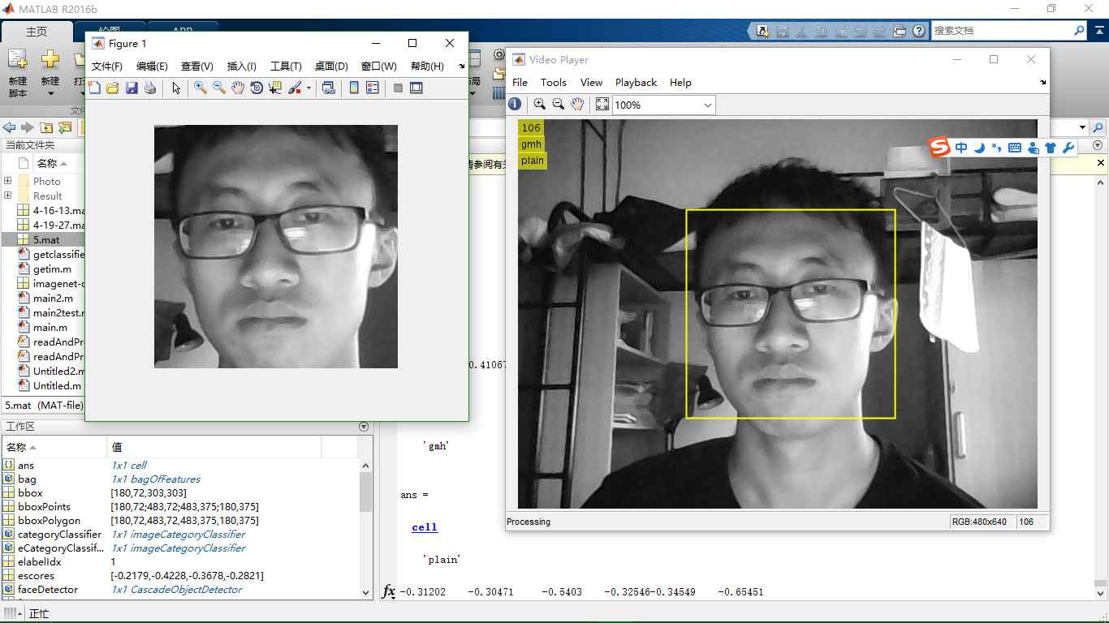
3.效果展示

Slide 13
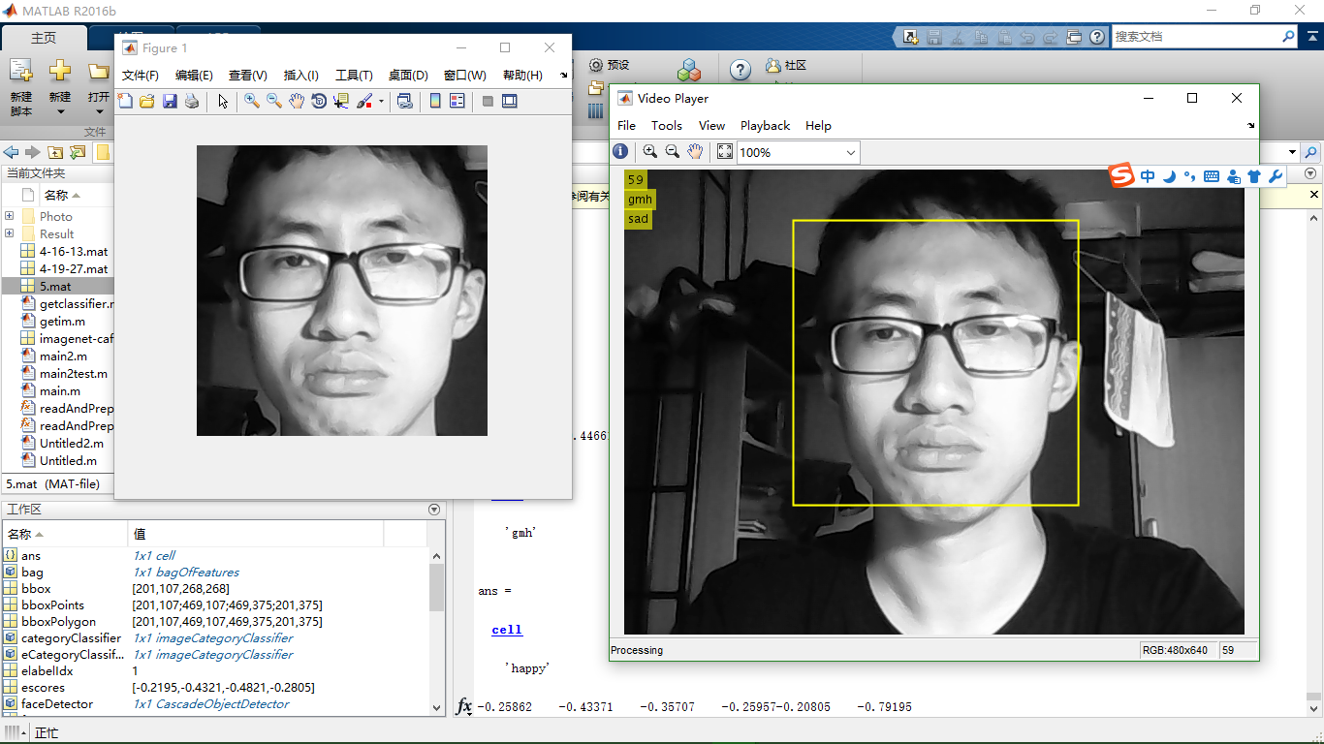
3.效果展示

Slide 14
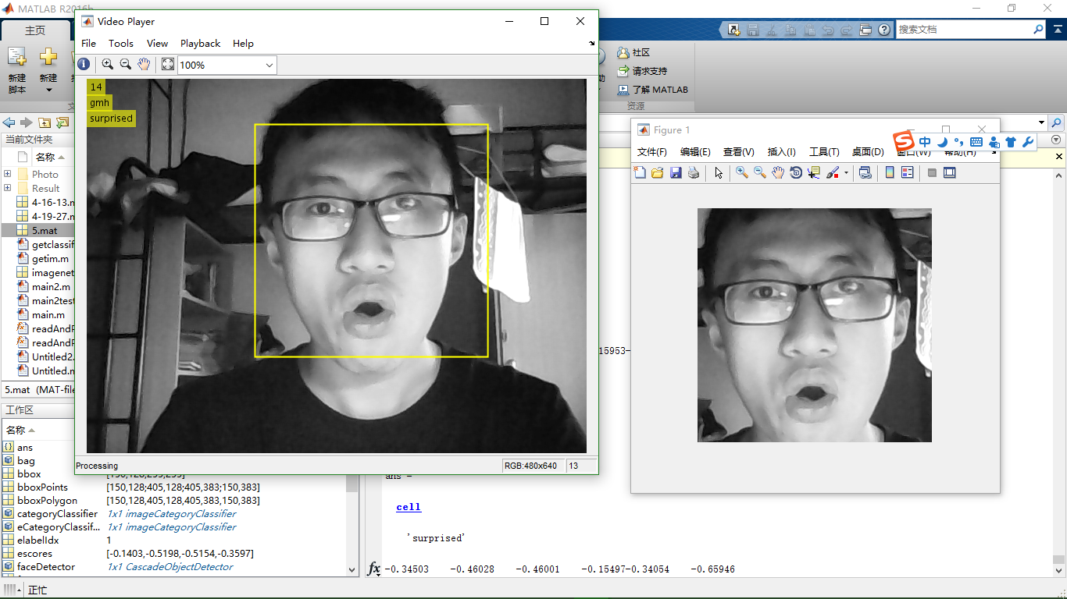
3.效果展示

Slide 15
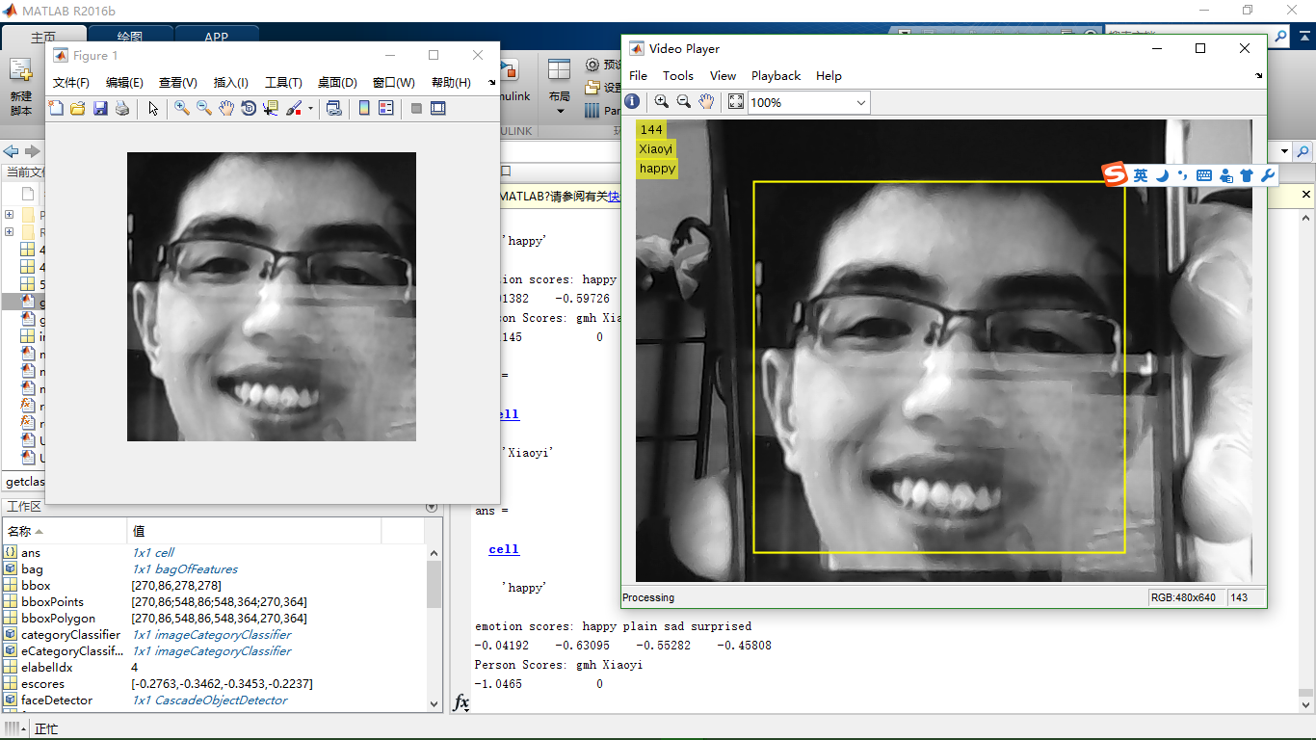
3.效果展示
Notes:
孙肖仪的识别效果比我的好，因为训练集里面大部分是他，他的表情跟我不太一样。

Slide 16
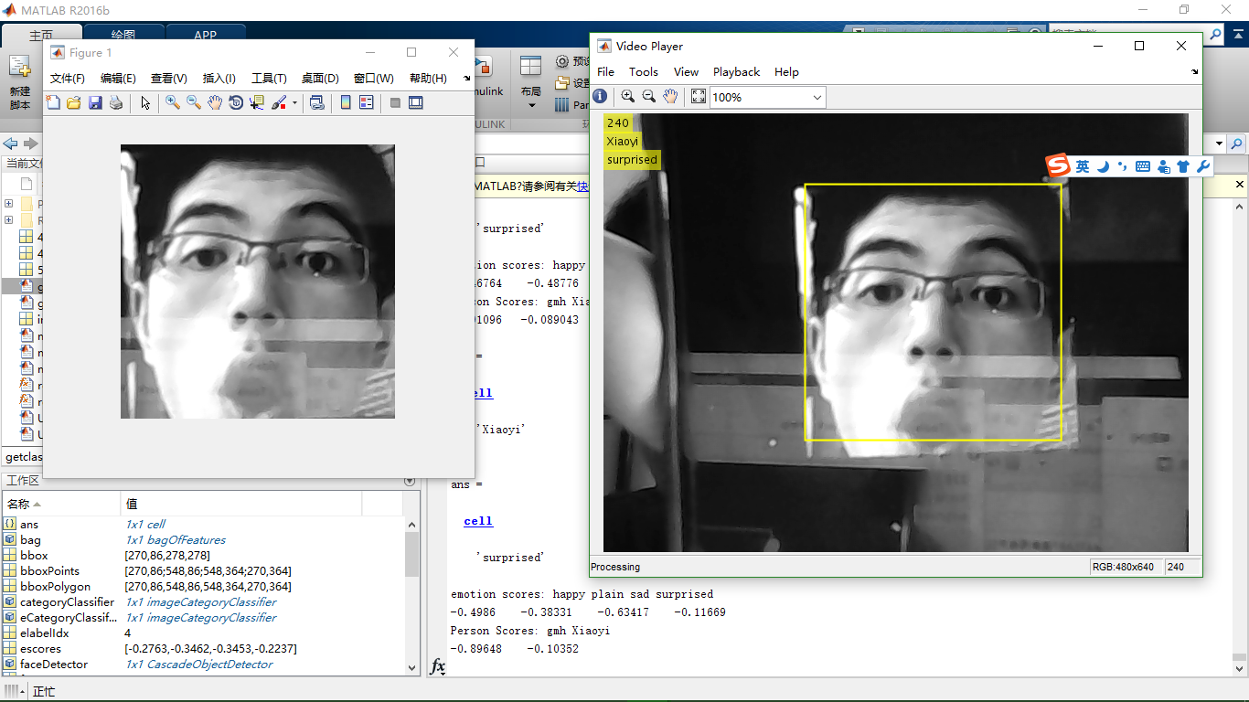
3.效果展示

Slide 17
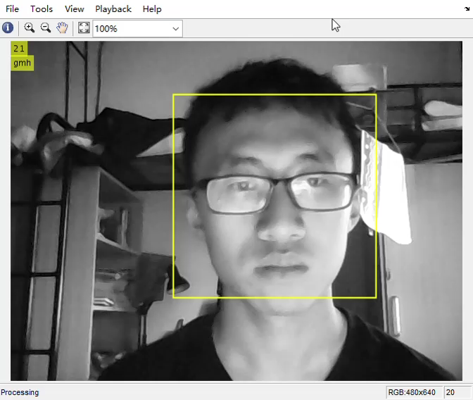
3.效果展示

Slide 18
谢 谢！

